Slide 1
Conjunto de Prácticas para el manejo de dispositivos y herramientas para entornos virtuales

Slide 2

Definición del Problema
¿Cómo incluir el hardware en una escena virtual?
¿Cómo incluir el hardware en una escena virtual?

Slide 3
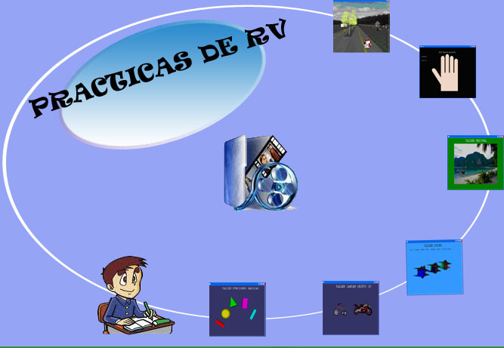
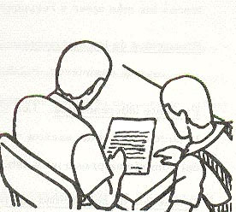
Análisis de la Solución
¿Por qué 12 prácticas?
¿Qué dispositivos a usar?
Solución del Problema

Slide 4



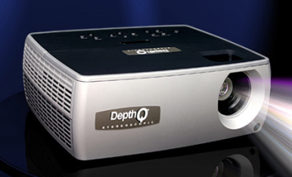
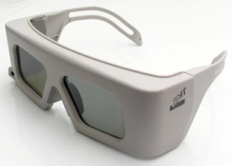
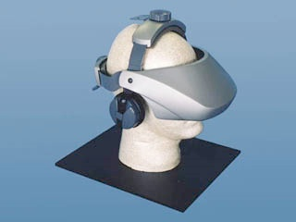

Análisis de Herramientas
¿Por qué OSG?
Dispositivos de Realidad Virtual
Framework

Slide 5
Descripción del Diseño

Slide 6


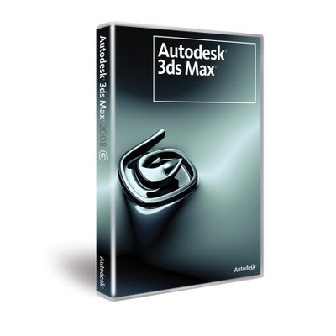
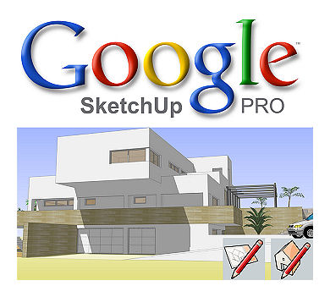

Detalles de Implementación
PLATAFORMA UTILIZADA
OpenSceneGraph

Slide 7
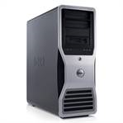
Detalles de Implementación
DISPOSITIVOS DE HARDWARE
CPU
  Procesador Intel Xeon Quad-Core E5440 @ 2.83GHZ.
  4GB de Memoria RAM
  Tarjeta de video NVIDIA Quadro FX 3700.
  También se utilizaron PCs normales pero que tuvieran
  como mínimo 2GB de memoria RAM.
Dispositivos RV

Slide 8
Detalles al usar los dispositivos RV
Detalles de Implementación
Las librerías que cada dispositivo necesita para su utilización.
Los cuidados necesarios al momento de su uso.
Los datos que cada dispositivo recoge.
Calibración de dispositivos:
5 Liberty Trackers
5DT Data Glove

Slide 9
Conclusiones
Proveen un complemento para el aprendizaje de la tecnología de realidad virtual que esta incursionando en la universidad.
Al utilizar los dispositivos RV se observó que su manejo implica cierto cuidado y éste debe ser considerado muy importante para evitar que se dañen por el alto costo que estos representan.
Al obtener los datos del sensor del sistema Tracker, estos datos al principio no reflejaban posiciones adecuadas para visualizar el objeto en la escena virtual, para ello se considero realizar un escalamiento de datos que ayudó a resolver este problema.
Se pudo observar que al momento de querer generar un gesto con el guante, en ciertas ocasiones los gestos se confundían, esto se debía a que algunos gestos eran difíciles de realizar, por esto fue necesario escoger que gestos se podían generar de una manera más sencilla.
Al momento de realizar las prácticas se vio la necesidad de recordar el aprendizaje obtenido en materias importantes como son Gráfico por Computadora, Procesamiento de Audio y Video y Sistemas Multimedia.

Slide 10
Recomendaciones
Puede ser mejorado en muchos aspectos tales como creación de nuevos ambientes virtuales, creando funciones más elaboradas, aumentando la complejidad y mejorando la interacción entre el hardware y las aplicaciones.
El estudiante podría proponer nuevas ideas útiles e innovadoras que mejoren en dimensión este conjunto de prácticas.
Se propone la creación de una aplicación que tenga la capacidad de calibrar los dispositivos sin necesidad de hacerlo en cada aplicación en la cual utilice estos dispositivos.

Slide 11
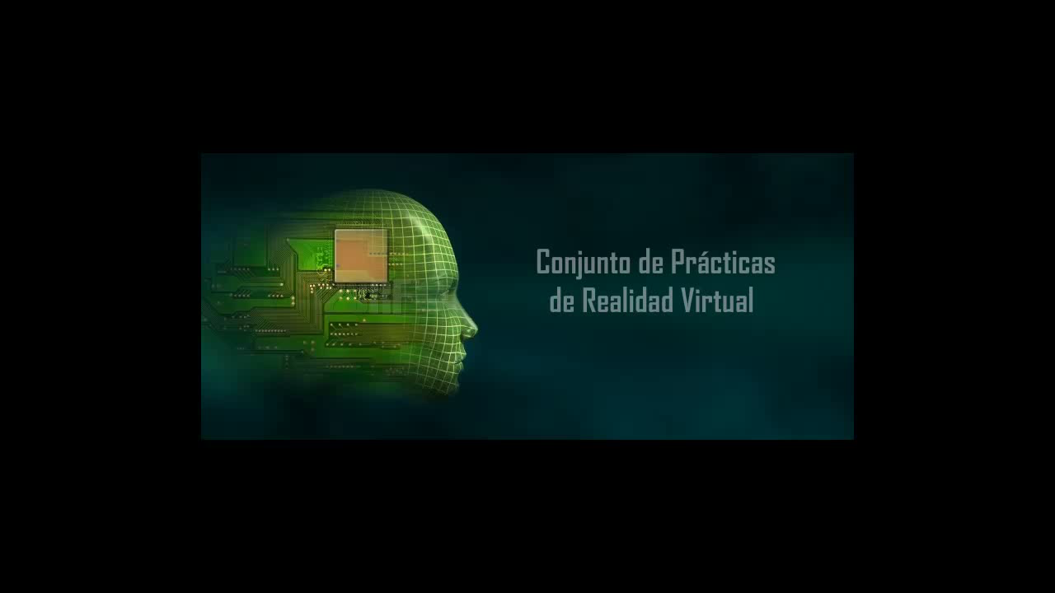
Video

